Slide 1
Инструменти за промяна на графично изображение: ориентация, контраст, осветеност, разделителна способност

Slide 2
1. Анализ на основни понятия и термини.

Slide 3
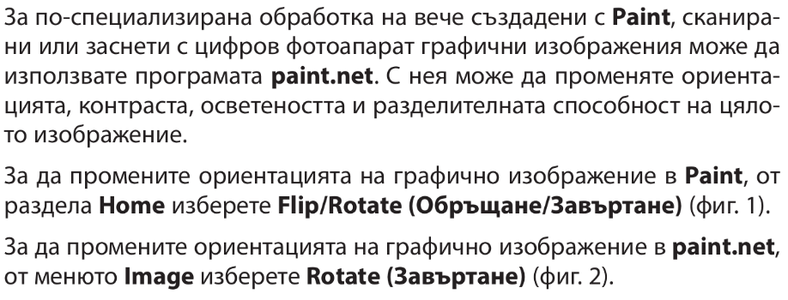
2. Промяна ориентацията на графичното изображение.

Slide 4
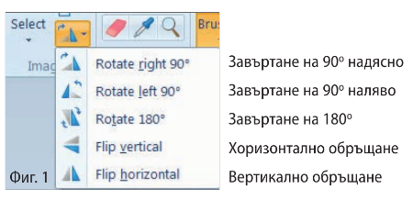
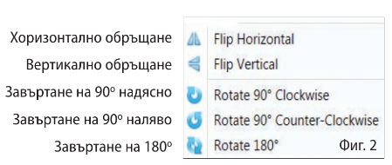

Slide 5
3. Осветеност и контраст на графично изображение.

Slide 6
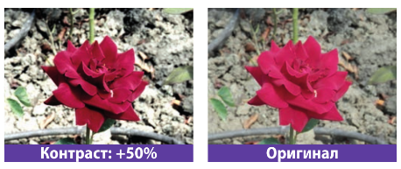
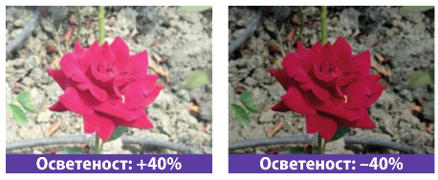

Slide 7
4. Промяна контраста и осветеността на графично изображение.

Slide 8
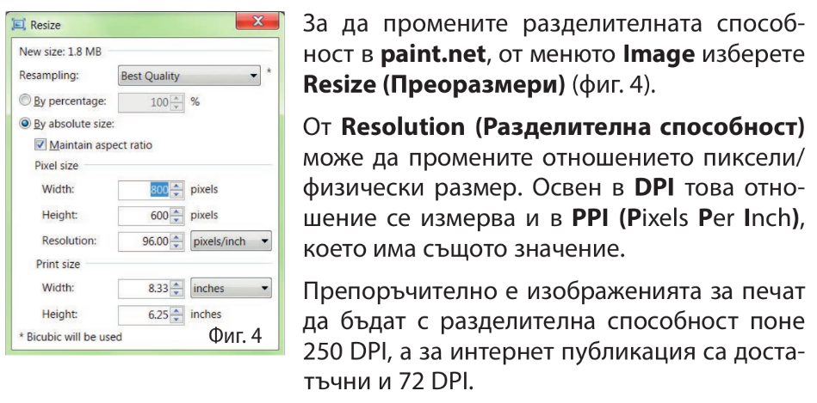
5. Промяна разделителната способност и размера на графично изображение.

Slide 10
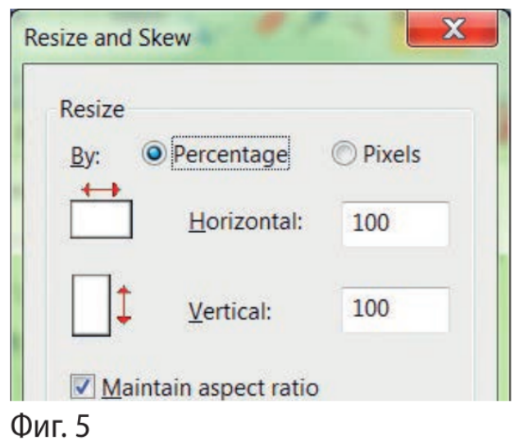
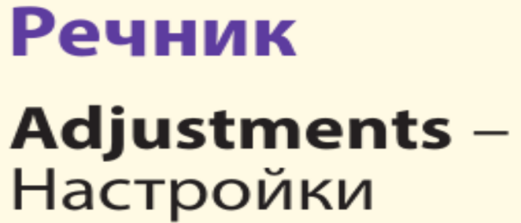

Slide 11
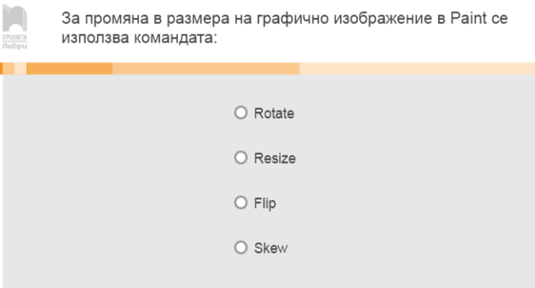
7. Задачи и упражнения.

Slide 12
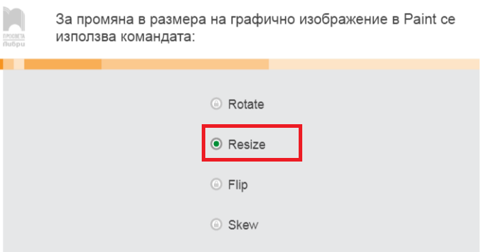

Slide 16
